Slide 1
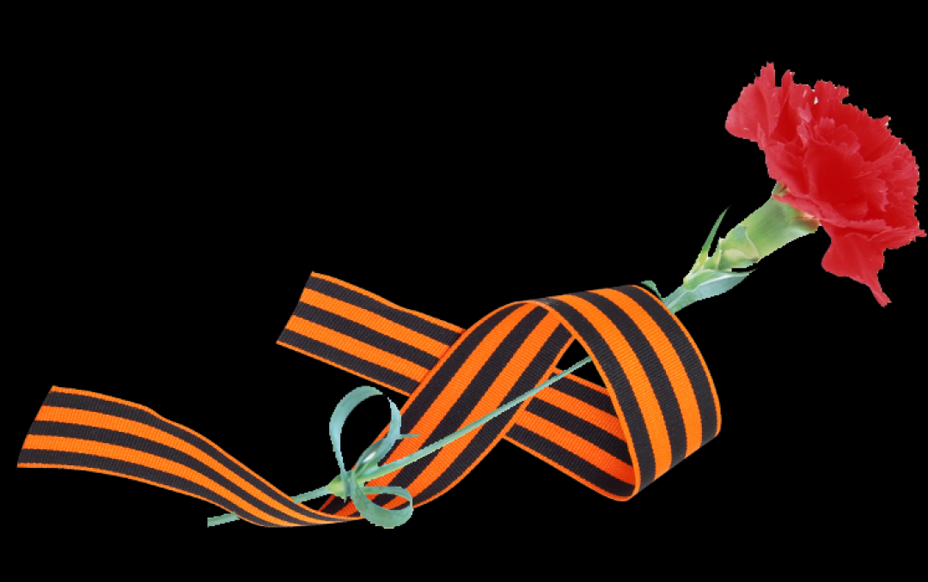
Нашим землякам, участникам ВОВ посвящается

Slide 2
Малыгин Константин Иванович

Slide 3
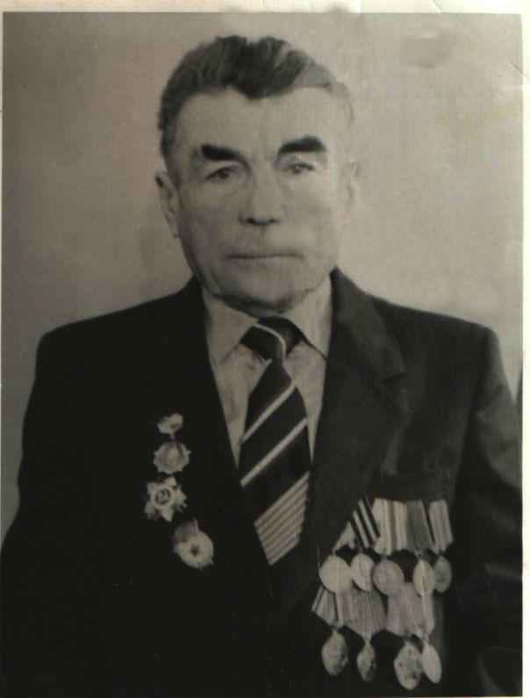
Тарасов Леонид Андреевич

Slide 4
Шульгин Николай Яковлевич

Slide 5
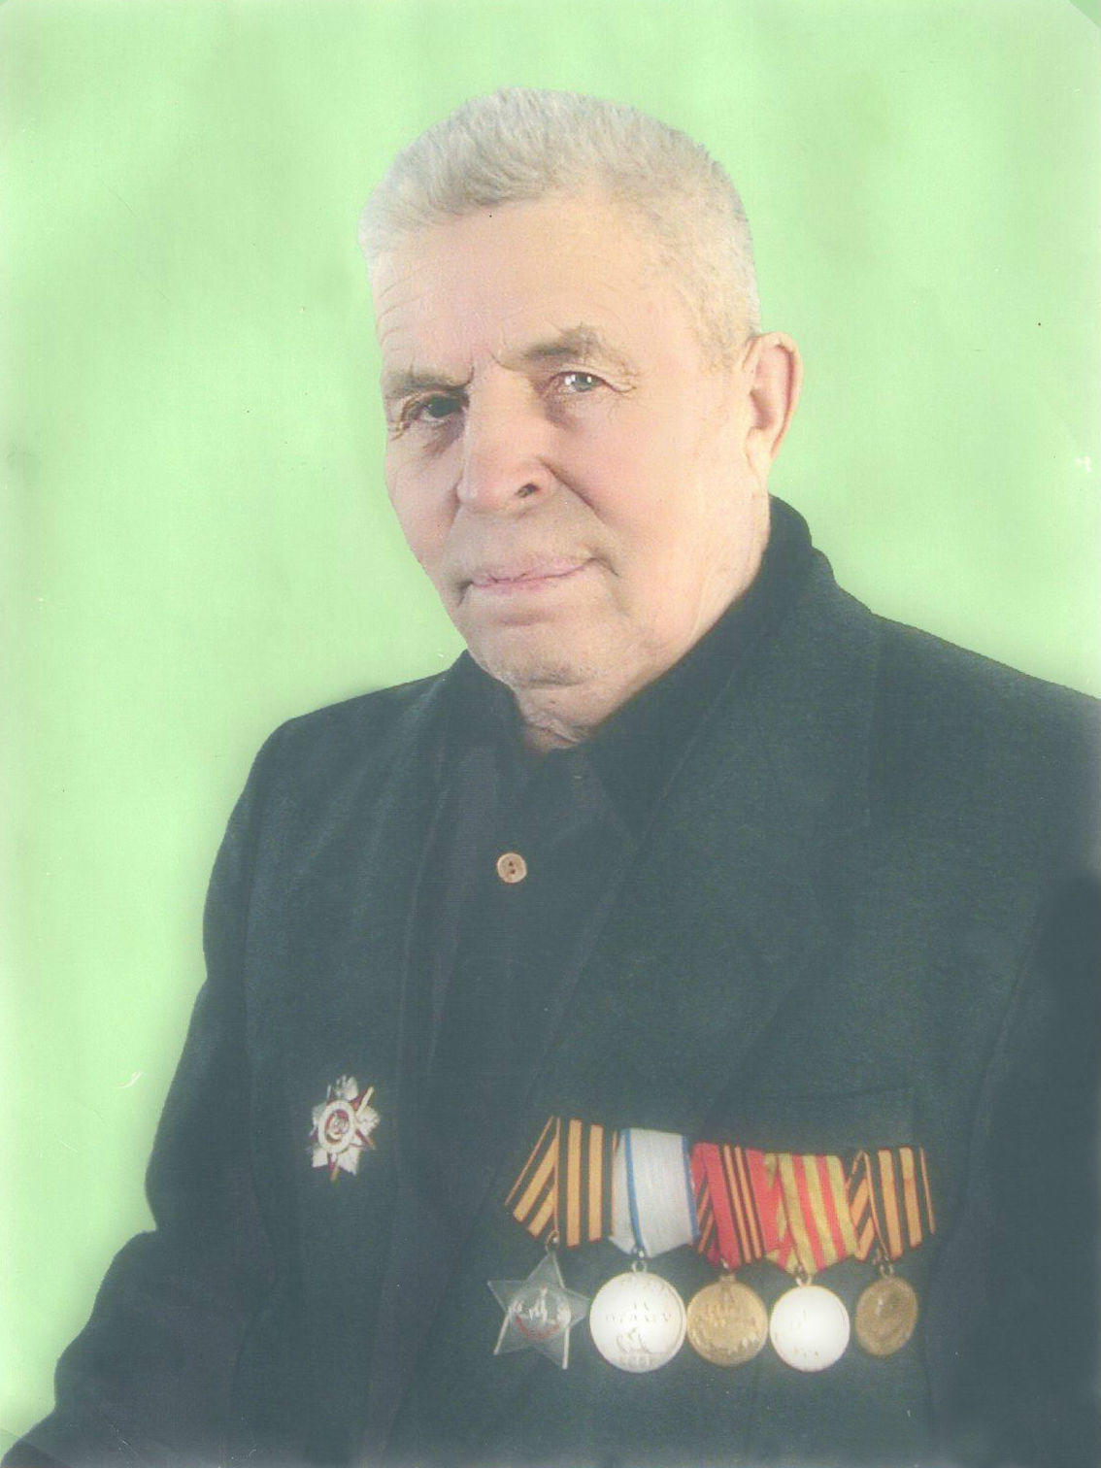
Красивых Пётр Дорофеевич

Slide 6
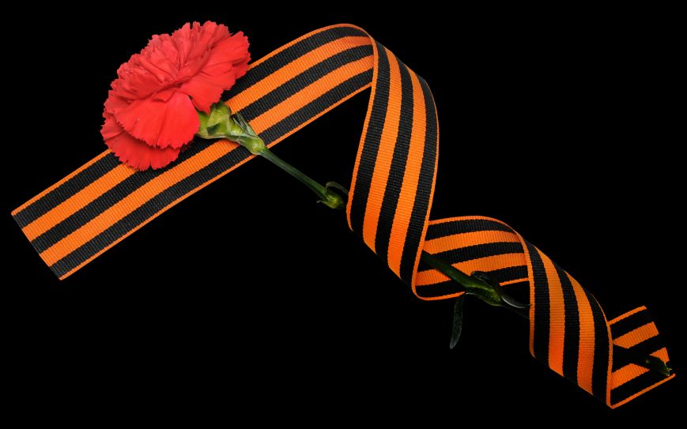
Колмаков Ксенофонт Васильевич

Slide 7
Шульгин Иван Григорьевич

Slide 8
Седунов Фёдор Егорович

Slide 9
Колмаков Иннокентий Григорьевич

Slide 10
Севергина Вера Максимовна

Slide 11
Жарких Иннокентий Григорьевич

Slide 12
Батурин Анатолий Яковлевич

Slide 13
Воротников Илья Иннокентьевич

Slide 14
Иванов Василий Семёнович

Slide 15
Игумнов Константин Антонович

Slide 16
Колмаков Антон Васильевич

Slide 17
Котов Николай Евлампиевич

Slide 18
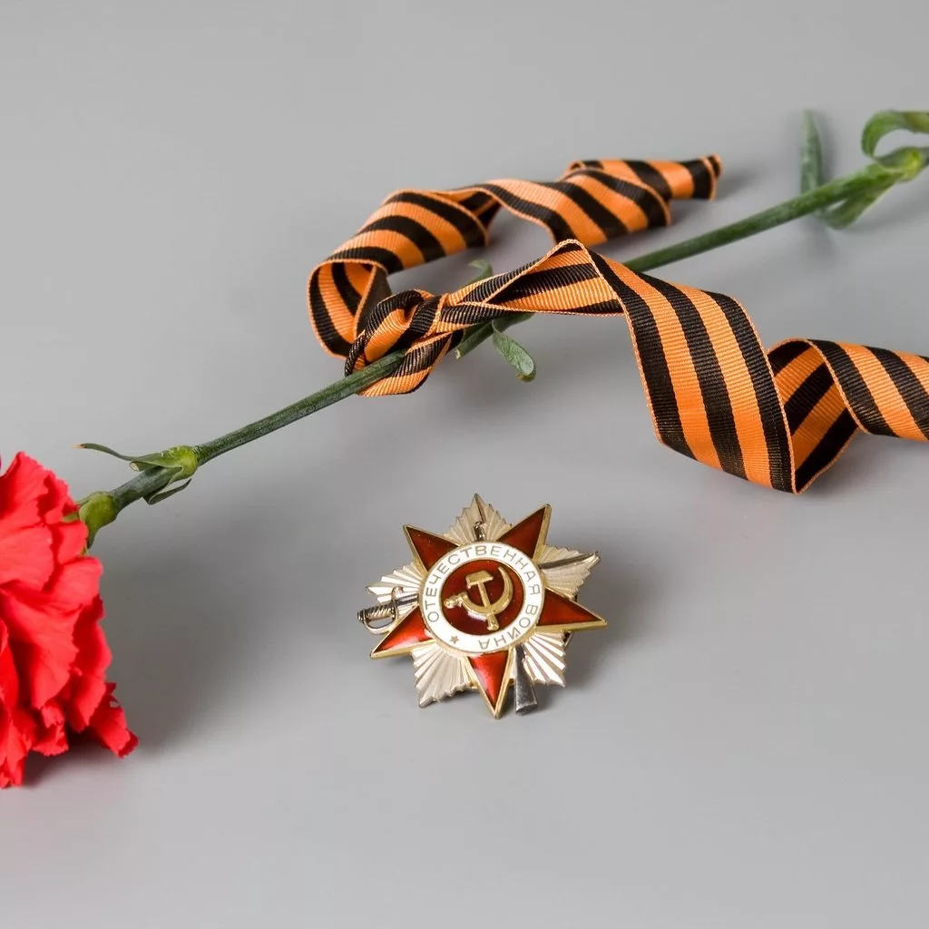
Кочетов Василий Михайлович

Slide 19
Малыгин Иннокентий Иванович

Slide 20
Неродов Арсентий Васильевич

Slide 21
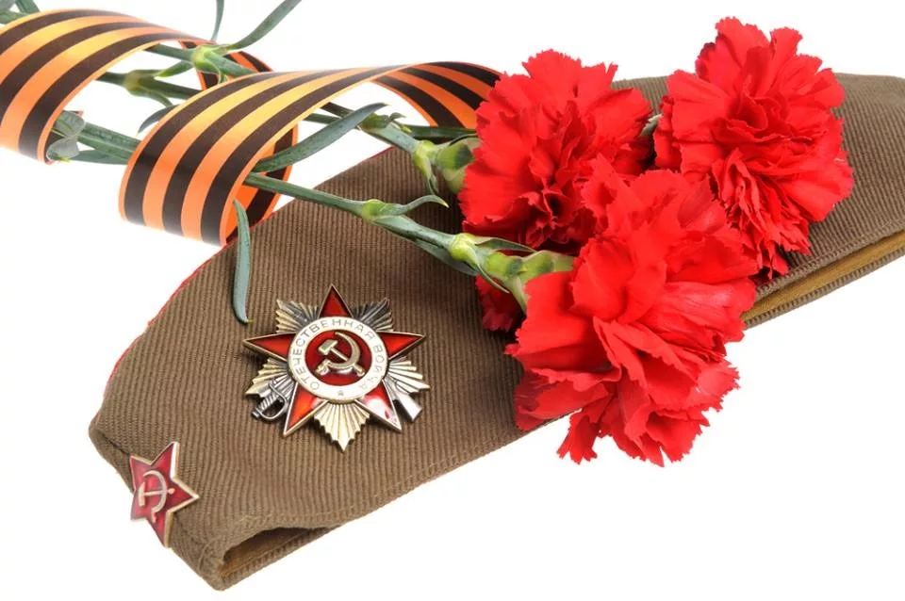
Неродов Константин Лаврентьевич

Slide 22
Неродов Нефёд Лаврентьевич

Slide 23
Неродов Степан Сергеевич

Slide 24
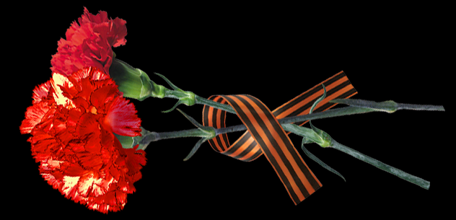
Патрахин Андрей Николаевич

Slide 25
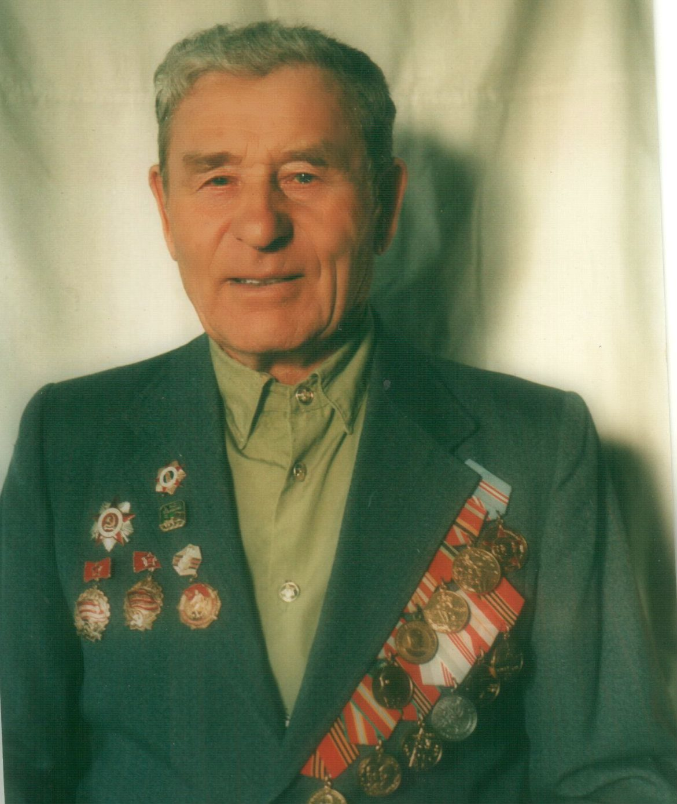
Патрахин Григорий Андреевич

Slide 26
Патрахин Иван Иннокентьевич

Slide 27
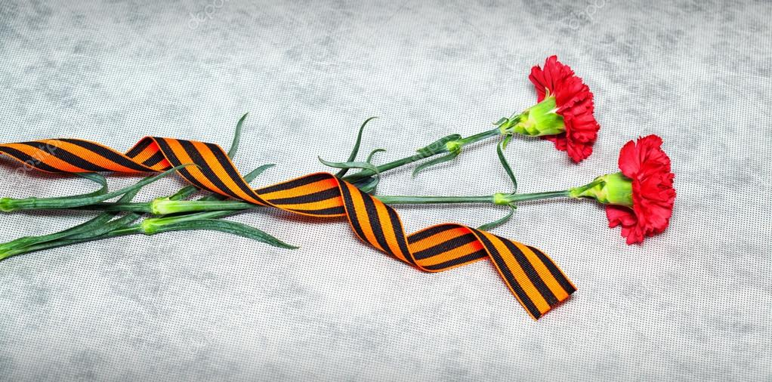
Петров Виктор Петрович

Slide 28
Решетов Василий Алексеевич

Slide 29
Решетов Яков Николаевич

Slide 30
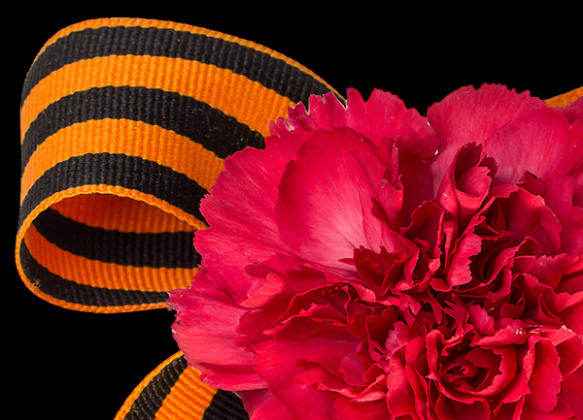
Севергин Андрей Максимович

Slide 31
Севергин Фёдор Максимович

Slide 32
Седунов Афанасий Герасимович

Slide 33
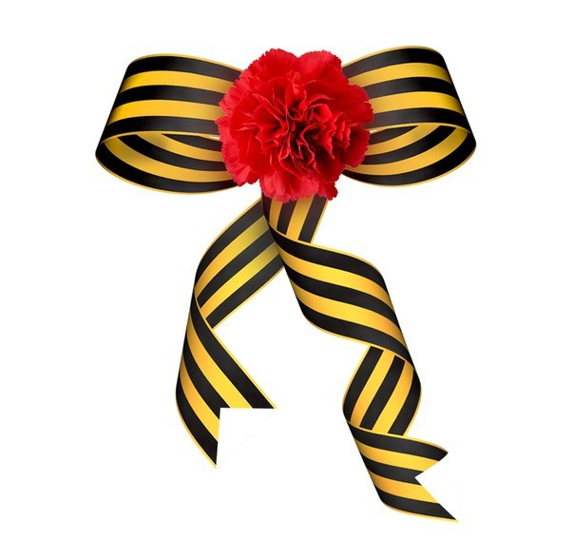
Седунов Илья Иванович

Slide 34
Седунов Николай Матвеевич

Slide 35
Тарасов Александр Семёнович

Slide 36
Тарасов Егор Романович

Slide 37
Хмелёв Александр Павлович

Slide 38
Хмелёв Григорий Филиппович

Slide 39
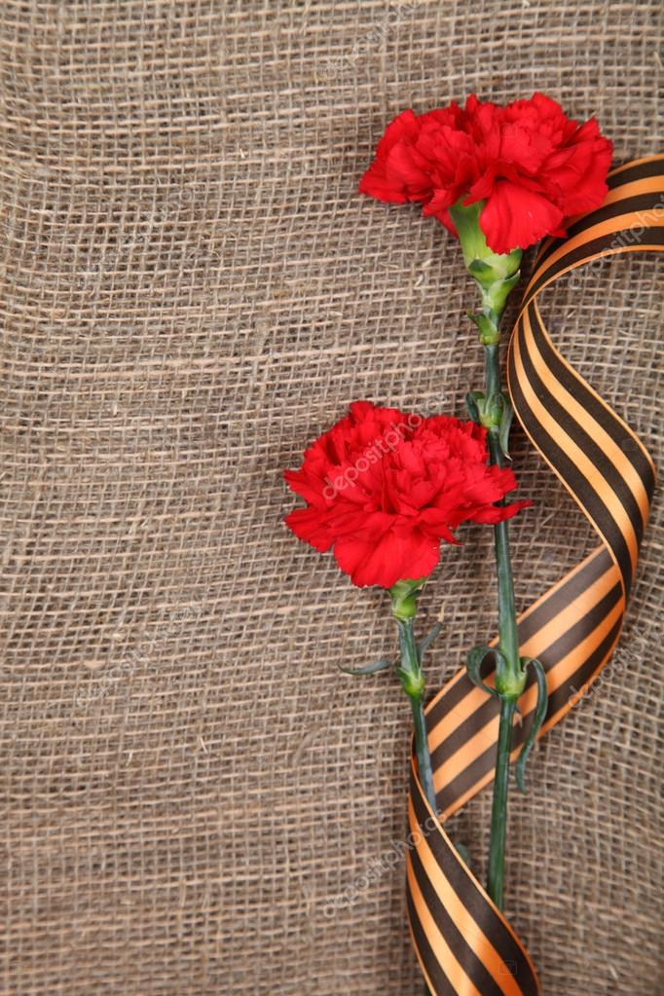
Чухломин Фёдор Андреевич

Slide 40
Богачук Анна Константиновна

Slide 41
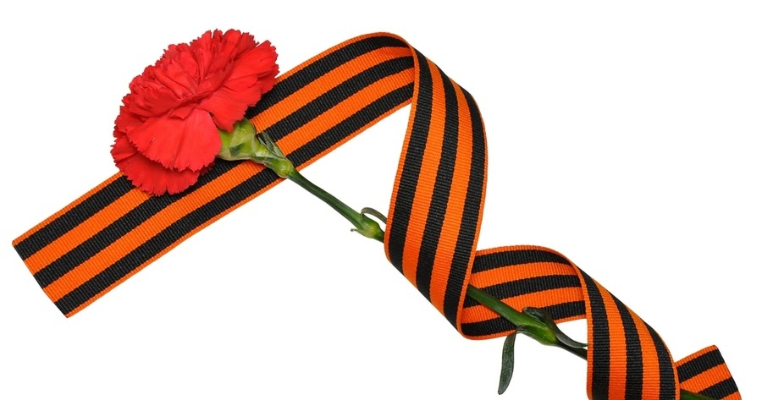
Богачук Иннокентий Иннокентьевич

Slide 42
Гулин Иван Павлович

Slide 43
Сёмочкин Константин Давыдович

Slide 44
Седунов Иван Степанович

Slide 45
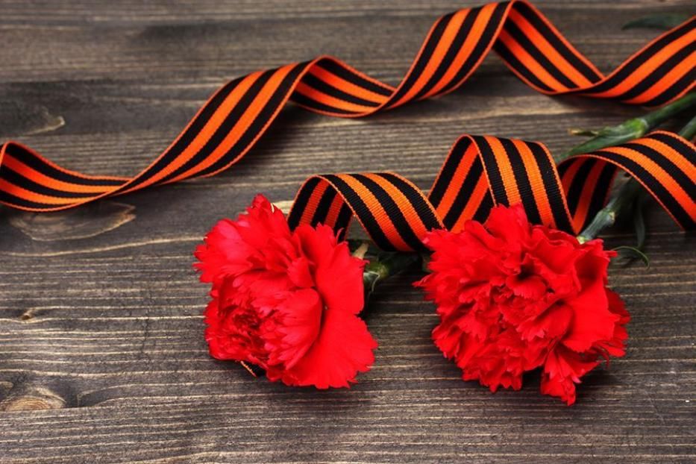
Голубев Пётр Егорович

Slide 46
Гулин Григорий Аркадьевич

Slide 47
Седунов Иван Егорович

Slide 48
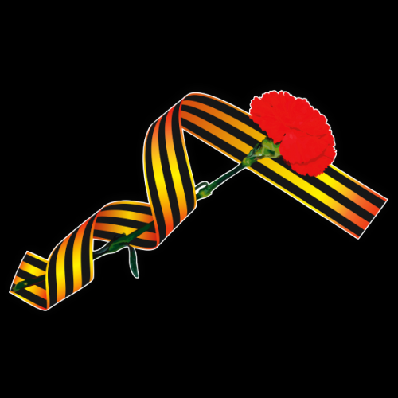
Ловцов Георгий Павлович

Slide 49
От благодарных потомков
Память о великом подвиге нашего народа должна жить в каждом новом поколении. Мы должны помнить, должны гордиться подвигом своих отцов, дедов и прадедов, матерей, бабушек и прабабушек которые долгие четыре года вели упорную борьбу с захватчиками и завоевали для нас с вами право жить под мирным небом.

